Slide 1
Hrvatska u razvijenome srednjem vijeku
-vježba izrade bilješki: rečenica u natuknicu, podvući u natuknici ključni pojam
čitamo, i zapisujemo bilješku- brže, bilješke prate tekst, manje razumijevanje, manja povezanost sadržaja, više teksta, sve je važno- manja mogućnost izdvajanja bitnog
Kada primijeniti ovu metodu ? S poznatim tekstom, kad imamo predznanje za razumijevanje
b) prvo sve čitamo uz podvlačenje, onda ispočetka radimo bilješke – sporije ali omogućuje
povezivanje i razumijevanje sadržaja, bolje uočavanje bitnog
Kada primijeniti ovu metodu ? S nepoznatim tekstom, kad nemamo predznanje
-radimo provjeru bilješki, dopune, popravci , viškovi….

Slide 2
Dmitar Zvonimir - nema nasljednika, nije Trpimirović
↓ - plemstvo razjedinjeno u borbi za vlast
žena Jelena-sestra mađ.kralja Ladislava Arpadovića Petar Snačić
↓
kreće u osvajanje vlasti i Hrvatske-vraća se zbog problema, ali osniva biskupiju u Zagrebu 1094. ( prvo spominjanje ZG ) , nasljeđuje ga KOLOMAN - u sukobu 1097. na gori Gvozd (možda ?,izvor 10) pobjeđuje i ubija Petra Snačića, mađ.vojska se vraća
-obje strane žele izbjeći sukob a postići cilj→ dogovor Pacta Conventa, 1102.
Koloman okrunjen za hrvatskog kralja , plemstvu je novi kralj potvrdio posjede i povlastice a oni su mu obećali vjernost i vojnu službu

Slide 3
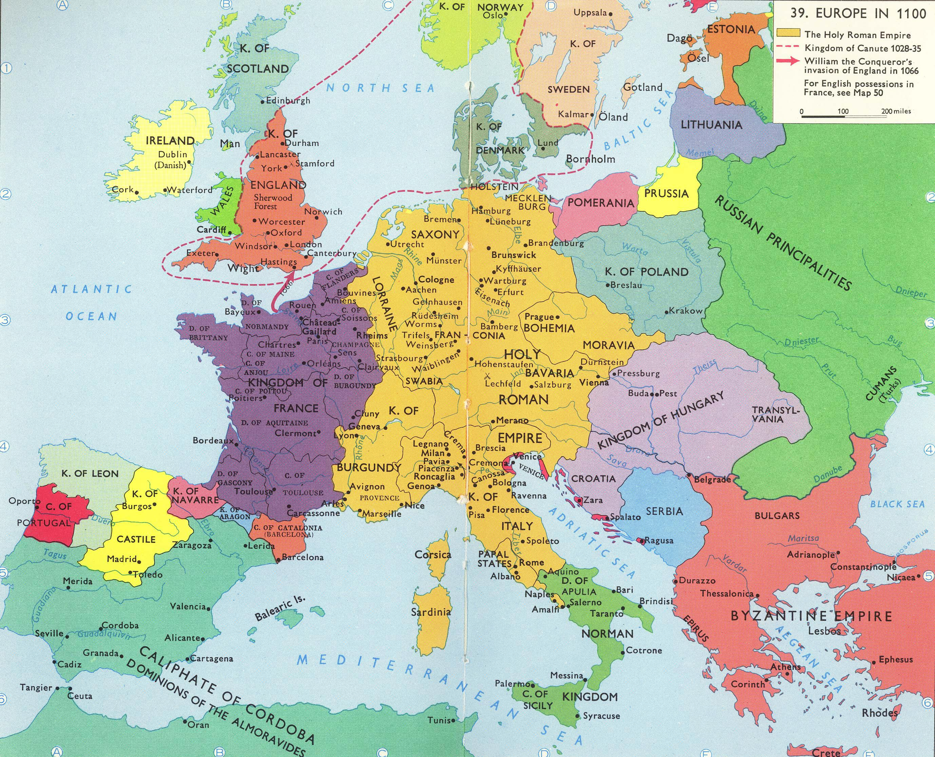
PERSONALNA UNIJA
Ugarsko-Hrvatsko Kraljevstvo →dvije države dogovorno imaju istog vladara, veže ih samo zajednički vladar, sve drugo imaju posebno
ali će u budućnosti Hrvatska biti podređena Mađarskoj, stalno će pokušavati ukinuti našu posebnost, bit ćemo manje važni

Slide 4
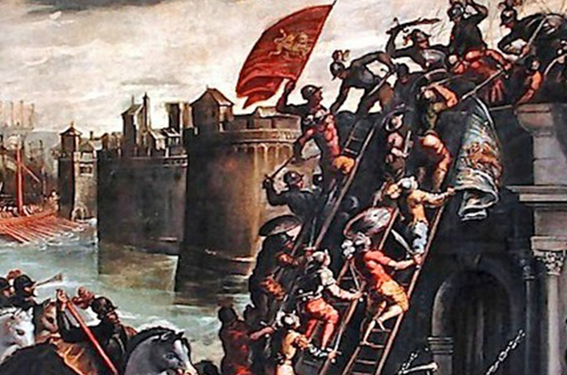
dalmatinski gradovi priznaju vlast novog kralja, on njima daje povlastice ( oni su komune ) , pomaže im u razvoju kulture, gradi crkve,potiče razvoj trgovine → da ostanu neovisni ali pod njegovom vlašću
1202. Križari za Mlečane osvajaju Zadar
imaju i obalu Istre , žele cijelu obalu
Mlečani iskorištavaju Dalmaciju za sebe, ne ulažu za naš razvoj,
ne rade na povezivanju hrv. teritorija i naroda

Slide 5
13.st.
Slobodni kraljevski gradovi – Gradec ( Zagreb), Samobor, Križevci, Varaždin,
ima svoju slobodu, nije pod vlašću feudalca (ne mora plaćati porez feudalcu) već kralja, kralj daje povlastice: neka što više trguju, neka bude što više trgovaca i obrtnika i prometa – tako je više novca, imaju samoupravu, imaju svoje statute, moraju obzidati grad i braniti ga
↑
provale Mongola = Tatari , pljačkaju, pale, ubijaju . Nije bilo spasa od njih osim bijegom u močvare , planine , na otoke ili zid ( utvrda, utvrđeni grad )

Slide 6
13.st.
Kralj je daleko→ vlast je slaba →jačaju feudalci, velikaši →vladaju samostalno, kao da kralja nema ( pišu zakone, ubiru porez, imaju vojsku, prave novac…)
velikaške obitelji : Šubić (postati će Zrinski , po utvrdi ) , krčki knezovi
↓ Frankopani
Pavao Šubić
ban Hrvatske i Dalmacije , vlada i Bosnom
-kralj treba feudalce=vazale, daje im posjede, ali time slabi jer ima sve manje zemlje, a oni sve više, pa oni pokazuju samovolju umjesto poštivanja vazalne prisege

Slide 7
14.st. nova dinastija Anžuvinci
Karlo I. 1301.-1342. : uspio pokoriti velikaše ili njihovu samovolju
-organizirana država, jaka vlast kralja, jaka vojska
Ludovik I. 1342.-1382. nastavlja vraćati teritorij → porazio Mlečane ,
↓ mir u Zadru 1358.
vlast prizna i Dubrovnik (plaća novce za samostalnost)
↓
daljnji gospodarski razvoj
-umire bez sina, kći Marija i žena Elizabeta → borba za vlast : Marijin zaručnik Žigmund Luksemburški (vladat će do 1437.) i Ladislav Napuljski, koji prodaje Dalmaciju Mlečanima 1409.nakon što shvati da je konačno poražen
-borba za vlast oslabila je velikaše, mnogi su ubijeni u borbama, gospodarstvo je slabilo ( nesigurnost slabi promet ,a promet trgovinu, a trgovina obrt )
-hrv.zemlje se opet razdvajaju
- str.162., jača Osmansko Carstvo koje je već počelo pljačkaške a zatim osvajačke pohode

